Slide 1
Патерн (принцип) IOC&DI
2008-2011

Slide 2

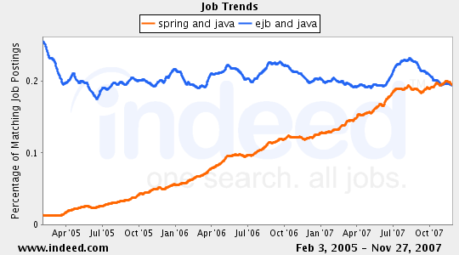

Spring Framework

Slide 3
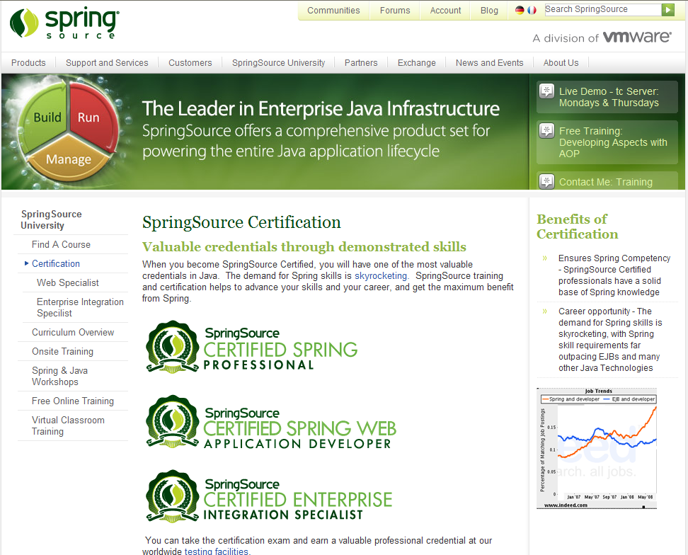
Spring Framework

Slide 4
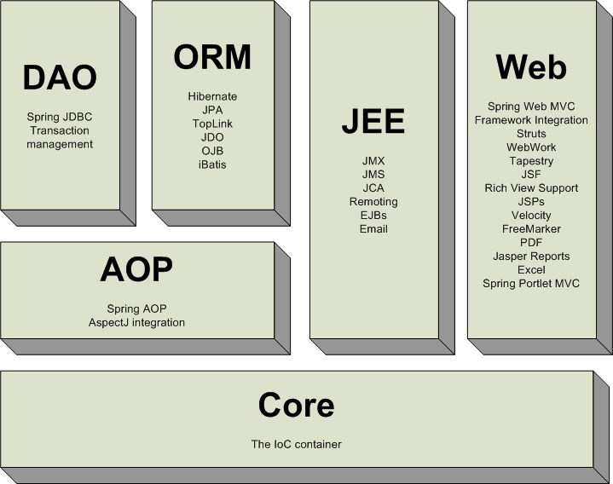

IoC Container – ядро Spring Framework
Патерн (принцип) IOC & DI —
Inversion of Control (IoC) and
Dependency Injection (DI)
IoC контейнери
Патерн DI
Notes:
Більшість програмних систем - це інструментальні засоби, які використовуються у виробничій діяльності. Розробники ПС повинні бути переконані, що їх продукт дійсно допоможе людям, а не буде “баластом”, що тільки нав'язується начальством. Тому розробнику перш ніж безпосередньо братись за реалізацію ПС, треба спочатку зрозуміти ділову сферу. Реальним кроком для цього є ділове моделювання (або бізнес-моделювання, моделювання виробничої діяльності організації чи підприємства).

Slide 5
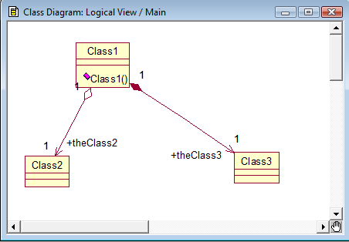
До залежності класів ...
Динаміка ...
Додано після генерації коду
public class Class1
{
public Class2 theClass2 = new Class2() ;
public Class3 theClass3 = new Class3() ;
public Class1()
{
}
}

Slide 6
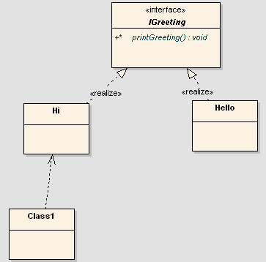
Патерн IOC&DI на прикладі (1/4)
package com.kvf.demo;
public interface IGreeting {
void printGreeting();
}
?
package com.kvf.demo;
import com.kvf.demo.IGreeting;
public class Hi implements IGreeting{
public void printGreeting() {
System.out.println("Hi!");
}
}
Залежність
package com.kvf.demo;
import com.kvf.demo.IGreeting;
public class Hello implements IGreeting{
public void printGreeting() {
System.out.println("Hello!");
}
}
class Class1 - ?
Задача:
передбачити у класі Class1 можливість заміни об'єкту типу Hi на об'єкт типу Hello.
(Код Class1 незмінний!)
Іноді один з подібної пари класів є тестовим
Notes:
Більшість програмних систем - це інструментальні засоби, які використовуються у виробничій діяльності. Розробники ПС повинні бути переконані, що їх продукт дійсно допоможе людям, а не буде “баластом”, що тільки нав'язується начальством. Тому розробнику перш ніж безпосередньо братись за реалізацію ПС, треба спочатку зрозуміти ділову сферу. Реальним кроком для цього є ділове моделювання (або бізнес-моделювання, моделювання виробничої діяльності організації чи підприємства).

Slide 7
Патерн IOC&DI на прикладі (2/4)
Традиційне рішення не підходить
private Hello greeting = new Hello ();
Заміна коду
package com.kvf.demo;
import com.kvf.demo.*;
public class Class1 {
private Hi greeting= new Hi();
public void foo() {
greeting.printGreeting();
}
}
Notes:
Більшість програмних систем - це інструментальні засоби, які використовуються у виробничій діяльності. Розробники ПС повинні бути переконані, що їх продукт дійсно допоможе людям, а не буде “баластом”, що тільки нав'язується начальством. Тому розробнику перш ніж безпосередньо братись за реалізацію ПС, треба спочатку зрозуміти ділову сферу. Реальним кроком для цього є ділове моделювання (або бізнес-моделювання, моделювання виробничої діяльності організації чи підприємства).

Slide 8
Патерн IOC&DI на прикладі (3/4)
package com.kvf.demo;
import com.kvf.demo.IGreeting;
public class Class1a {
private IGreeting greeting;
public void setGreeting(
IGreeting greeting) {
this.greeting = greeting;
}
public void foo() {
greeting.printGreeting();
}
}
Незмінний java-код Class1a !
Управління по створенню об'єктів типів Hi чи Hello “передано” (Inversion of Control ) класу Super (“Runner”). Запропонований код забезпечує ін'єкцію залежності (Dependency Injection ) Class1a від класу Hi чи від класу Hello відповідно.
package com.kvf.demo;
import com.kvf.demo.*;
public class Super { // Runner
public static void main(String[] args) {
Class1a c = new Class1a();
c.setGreeting( new Hi () );
c.foo();
}
}
Модифікація при пере-ході від Hi до Hello
Dependency Injection
new Hello ()
Notes:
Більшість програмних систем - це інструментальні засоби, які використовуються у виробничій діяльності. Розробники ПС повинні бути переконані, що їх продукт дійсно допоможе людям, а не буде “баластом”, що тільки нав'язується начальством. Тому розробнику перш ніж безпосередньо братись за реалізацію ПС, треба спочатку зрозуміти ділову сферу. Реальним кроком для цього є ділове моделювання (або бізнес-моделювання, моделювання виробничої діяльності організації чи підприємства).

Slide 9
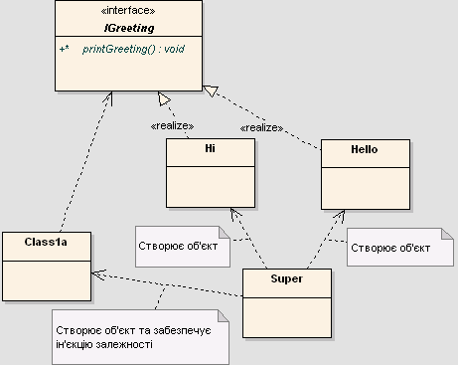
Патерн IOC&DI на прикладі (4/4)
Spring Core (IoC container) виконує роль, подібну до Super, забезпечуючи створення об'єктів та ін'єкцію залежності

Slide 10
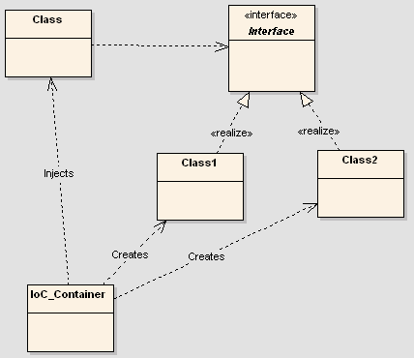
IoC Container та патерн IOC&DI
Патерн (принцип)
Inversion of Control (IoC) and Dependency Injection (DI)
Notes:
Більшість програмних систем - це інструментальні засоби, які використовуються у виробничій діяльності. Розробники ПС повинні бути переконані, що їх продукт дійсно допоможе людям, а не буде “баластом”, що тільки нав'язується начальством. Тому розробнику перш ніж безпосередньо братись за реалізацію ПС, треба спочатку зрозуміти ділову сферу. Реальним кроком для цього є ділове моделювання (або бізнес-моделювання, моделювання виробничої діяльності організації чи підприємства).

Slide 11
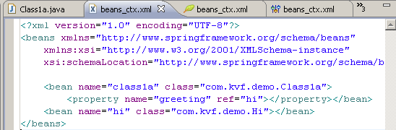
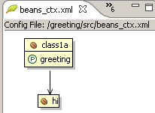
Spring: IoC + декларативний стиль.
Конфігураційний файл (контексту) beans_ctx.xml
Компонентна “(дротяна) проводка”
(Component Wiring)
Spring Core бере на себе відповідальність за створення об'єктів (бінів) та їх “зв'язування”
Eclipse +Spring Plugin
(ПКМ | Open Graph)

Slide 12
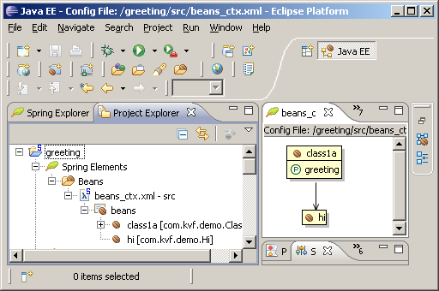
Eclipse. Spring Explorer. Open Graph
(проект greeting)
Notes:
Більшість програмних систем - це інструментальні засоби, які використовуються у виробничій діяльності. Розробники ПС повинні бути переконані, що їх продукт дійсно допоможе людям, а не буде “баластом”, що тільки нав'язується начальством. Тому розробнику перш ніж безпосередньо братись за реалізацію ПС, треба спочатку зрозуміти ділову сферу. Реальним кроком для цього є ділове моделювання (або бізнес-моделювання, моделювання виробничої діяльності організації чи підприємства).

Slide 13
Конфігураційний файл (контексту) beans_ctx.xml
<?xml version="1.0" encoding="UTF-8"?>
<beans
xmlns="http://www.springframework.org/schema/beans"
xmlns:xsi="http://www.w3.org/2001/XMLSchema-instance"
xsi:schemaLocation=
"http://www.springframework.org/schema/beans
http://www.springframework.org/schema/beans/
spring-beans.xsd">
<bean name="class1a" class="com.kvf.demo.Class1a">
<property name="greeting»
ref="hi"></property></bean>
<bean name="hi" class="com.kvf.demo.Hi"></bean>
</beans>
Заміни при переході від класу Hi до класу Hello

Slide 14
Spring-проект. Перероблений основний клас Super.java
package com.kvf.demo;
import org.springframework.context.ApplicationContext;
import
org.springframework.context.support.ClassPathXmlApplicationContext;
public class Super {
public static void main(String[] args) {
ApplicationContext ctx =
new ClassPathXmlApplicationContext("beans_ctx.xml");
Class1a c = (Class1a)ctx.getBean("class1a");
System.out.println("Greeting:");
c.foo();
}
}

Slide 15
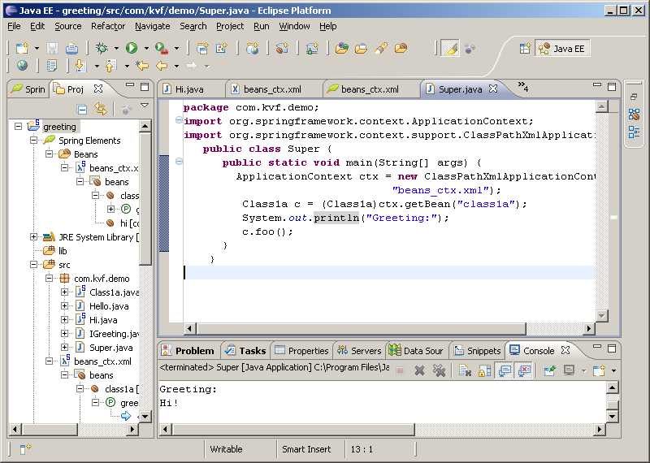
Виконання проекту
(Run as -> Java Application )

Slide 16
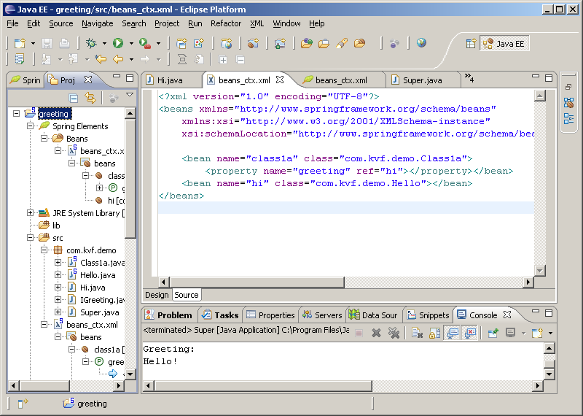
Виконання проекту при переході від класу Hi до класу Hello
Єдине необхідне виправлення!
Ніяка перекомпіляція не потрібна

Slide 17
Setter Injection or Constructor Injection
package com.kvf.demo;
public class Class2 {
private IGreeting greeting;
public void setGreeting(IGreeting greeting) {
this.greeting = greeting;
}
public Class2 (IGreeting greeting) {
this.greeting = greeting;
}
public void foo() {
greeting.printGreeting();
}
}
Файл Class2.java
Конструктор з параметром
public class Super2 {
public static void main(String[] args) {
ApplicationContext ctx =
new ClassPathXmlApplicationContext("beans_ctx2.xml");
Class2 c = (Class2)ctx.getBean("class2");
System.out.println("Greeting:");
c.foo();
}
Файл Super2.java
(фрагмент)
Notes:
Більшість програмних систем - це інструментальні засоби, які використовуються у виробничій діяльності. Розробники ПС повинні бути переконані, що їх продукт дійсно допоможе людям, а не буде “баластом”, що тільки нав'язується начальством. Тому розробнику перш ніж безпосередньо братись за реалізацію ПС, треба спочатку зрозуміти ділову сферу. Реальним кроком для цього є ділове моделювання (або бізнес-моделювання, моделювання виробничої діяльності організації чи підприємства).

Slide 18
Constructor Injection.
Конфігураційний файл (контексту) beans_ctx2.xml
<bean name="class2" class="com.kvf.demo.Class2">
<constructor-arg>
<ref bean="hi"/>
</constructor-arg>
</bean>
<bean name="hi" class="com.kvf.demo.Hi">
</bean>
Файл beans_ctx2.xml (фрагмент)

Slide 19
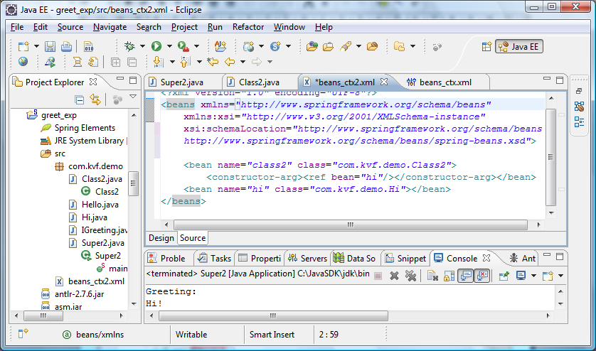
Виконання проекту з Constructor Injection
Notes:
Більшість програмних систем - це інструментальні засоби, які використовуються у виробничій діяльності. Розробники ПС повинні бути переконані, що їх продукт дійсно допоможе людям, а не буде “баластом”, що тільки нав'язується начальством. Тому розробнику перш ніж безпосередньо братись за реалізацію ПС, треба спочатку зрозуміти ділову сферу. Реальним кроком для цього є ділове моделювання (або бізнес-моделювання, моделювання виробничої діяльності організації чи підприємства).

Slide 20
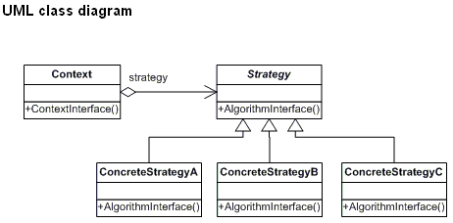
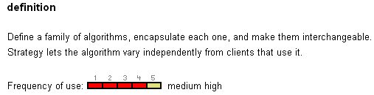
Патерн (принцип) IOC &DI та патерн Strategy
Визначає сімейство алгоритмів, в якому інкапсулюється кожен з них і забезпечується їх взаємозаміна. Патерн "Стратегія" дозволяє змінювати алгоритми сімейства незалежно від клієнтів, які використовують ці алгоритми.

Slide 21
Strategy (dofactory.com)
class MainApp
{
static void Main()
{
Context context;
context = new Context(
new ConcreteStrategyA());
context.ContextInterface();
context = new Context(
new ConcreteStrategyB());
context.ContextInterface();
}
}
/// The 'Strategy' abstract class
abstract class Strategy
{
public abstract void AlgorithmInterface();
}
class ConcreteStrategyA : Strategy
{
public override void AlgorithmInterface()
{
Console.WriteLine(
"CalledConcreteStrategyA.”+
”AlgorithmInterface()");
}
}
class ConcreteStrategyB : Strategy
{
public override void AlgorithmInterface()
{
Console.WriteLine(
"CalledConcreteStrategyB.”+
”AlgorithmInterface()");
}
}
class Context
{
private Strategy _strategy;
// Constructor
public Context(Strategy strategy)
{
this._strategy = strategy;
}
public void ContextInterface()
{
_strategy.AlgorithmInterface();
}
}

Slide 22
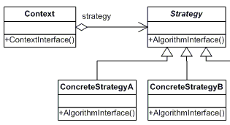
Патерн Strategy
(Java) (1/2)
public interface IStrategy {
void AlgorithmInterface();
}
package com.kvf.ttp;
import com.kvf.ttp.IStrategy;
public class ConcreteStrategyA implements IStrategy{
public void AlgorithmInterface() {
System.out.println("StrategyA.AlgorithmInterface");
}
}
Конструктор з параметром
public class Context {
private IStrategy _strategy;
public Context(IStrategy strategy){
this._strategy = strategy;
}
public void ContextInterface(){
_strategy.AlgorithmInterface();
}
}
Notes:
Більшість програмних систем - це інструментальні засоби, які використовуються у виробничій діяльності. Розробники ПС повинні бути переконані, що їх продукт дійсно допоможе людям, а не буде “баластом”, що тільки нав'язується начальством. Тому розробнику перш ніж безпосередньо братись за реалізацію ПС, треба спочатку зрозуміти ділову сферу. Реальним кроком для цього є ділове моделювання (або бізнес-моделювання, моделювання виробничої діяльності організації чи підприємства).

Slide 23
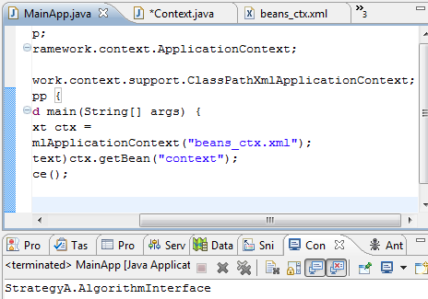
Патерн Strategy (Java) (1/2)
Використання Spring IoC контейнера
<bean name="context" class="com.kvf.ttp.Context">
<constructor-arg><ref bean="concreteStrategyA"/>
</constructor-arg>
</bean>
<bean name="concreteStrategyA" class="com.kvf.ttp.ConcreteStrategyA"> </bean>
Файл beans_ctx.xml (фрагмент)
Notes:
Більшість програмних систем - це інструментальні засоби, які використовуються у виробничій діяльності. Розробники ПС повинні бути переконані, що їх продукт дійсно допоможе людям, а не буде “баластом”, що тільки нав'язується начальством. Тому розробнику перш ніж безпосередньо братись за реалізацію ПС, треба спочатку зрозуміти ділову сферу. Реальним кроком для цього є ділове моделювання (або бізнес-моделювання, моделювання виробничої діяльності організації чи підприємства).

Slide 24
Використання DI у проектах ASP.NET MVC3 (1/2)
public class HomeController : Controller
{
private ITextService service;
public HomeController(ITextService s)
{
service = s;
}
public ActionResult Index()
{
ViewBag.Message = service.GetText (name);
return View();
}
. . .
Конструктор
public interface ITextService
{
string GetText(string text);
}
public class FirstTextService : ITextService
{
public string GetText(string text)
{
return String.Format(
"{0}, wellcome to ASP.NET MVC!", text);
}
}
Notes:
Більшість програмних систем - це інструментальні засоби, які використовуються у виробничій діяльності. Розробники ПС повинні бути переконані, що їх продукт дійсно допоможе людям, а не буде “баластом”, що тільки нав'язується начальством. Тому розробнику перш ніж безпосередньо братись за реалізацію ПС, треба спочатку зрозуміти ділову сферу. Реальним кроком для цього є ділове моделювання (або бізнес-моделювання, моделювання виробничої діяльності організації чи підприємства).

Slide 25
Використання DI у проектах ASP.NET MVC3 (2/2)
protected void Application_Start()
{ var kernel = new StandardKernel();
kernel.Bind <ITextService>().To <FirstTextService>();
DependencyResolver.SetResolver(
new MyDependencyResolver(kernel));
}
SecondTextService
Фрагменти Global.asax.cs
public class MyDependencyResolver : IDependencyResolver
{
private readonly IKernel _kernel;
public MyDependencyResolver(IKernel kernel)
{ _kernel = kernel;
}
public object GetService(Type serviceType)
{ return _kernel.TryGet(serviceType, new IParameter[0]);
}
public IEnumerable<object> GetServices(Type serviceType)
{
return _kernel.GetAll(serviceType, new IParameter[0]);
}
}
Notes:
Більшість програмних систем - це інструментальні засоби, які використовуються у виробничій діяльності. Розробники ПС повинні бути переконані, що їх продукт дійсно допоможе людям, а не буде “баластом”, що тільки нав'язується начальством. Тому розробнику перш ніж безпосередньо братись за реалізацію ПС, треба спочатку зрозуміти ділову сферу. Реальним кроком для цього є ділове моделювання (або бізнес-моделювання, моделювання виробничої діяльності організації чи підприємства).

Slide 26
Використання IoC на платформі .NET
Деякі відомі IOC контейнери на платформі .NET :
  Windsor;
  StructureMap;
  Spring.NET;
  ObjectBuilder.
Notes:
Більшість програмних систем - це інструментальні засоби, які використовуються у виробничій діяльності. Розробники ПС повинні бути переконані, що їх продукт дійсно допоможе людям, а не буде “баластом”, що тільки нав'язується начальством. Тому розробнику перш ніж безпосередньо братись за реалізацію ПС, треба спочатку зрозуміти ділову сферу. Реальним кроком для цього є ділове моделювання (або бізнес-моделювання, моделювання виробничої діяльності організації чи підприємства).

Slide 27
Spring IoC. Ще кілька прикладів

Slide 28
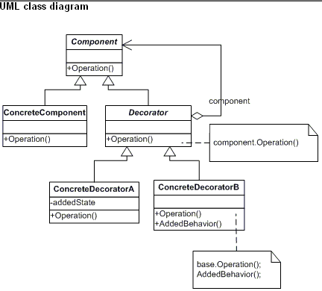
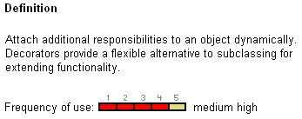
Пригадаємо… Decorator
(data & object factory™, dofactory.com)

Slide 29
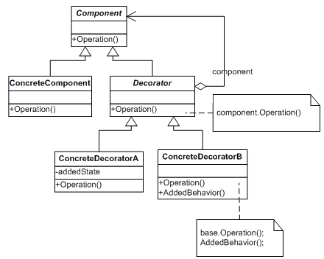
Пригадаємо…
Decorator. Приклад
d2 : CDecB
component= d1 : CDecA
component= c : CComponent
// Link decorators
d1.SetComponent( c );
d2.SetComponent( d1 );
d2.Operation();
“Додаткова гнучкість пов'язана з можливістю змінювати композицію об'єктів під час виконання програми”.
class ConcreteDecoratorB :
Decorator
{override public
void Operation()
{ base.Operation();
// Decor B
}
}
abstract class Decorator
{protected Component component;
. . .
override public void Operation()
{ if( component != null )
component.Operation();
}
}
Notes:
Більшість програмних систем - це інструментальні засоби, які використовуються у виробничій діяльності. Розробники ПС повинні бути переконані, що їх продукт дійсно допоможе людям, а не буде “баластом”, що тільки нав'язується начальством. Тому розробнику перш ніж безпосередньо братись за реалізацію ПС, треба спочатку зрозуміти ділову сферу. Реальним кроком для цього є ділове моделювання (або бізнес-моделювання, моделювання виробничої діяльності організації чи підприємства).

Slide 30
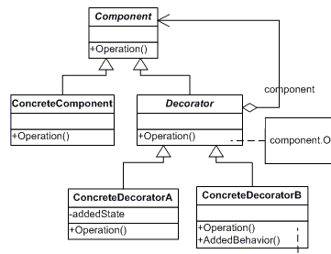
Java
public interface IComponent {
void operation();
}
public class ConcreteComponent
implements IComponent{
public void operation(){
System.out.println(
"ConcreteComponent!");
}
}
public class Decorator implements IComponent{
private IComponent component;
public void setComponent(IComponent component) {
this.component = component;
}
public void operation(){
component.operation();
}
}
public class DecoratorA extends Decorator {
public void operation(){
super.operation();
System.out.println("DecoratorA");
}
}

Slide 31
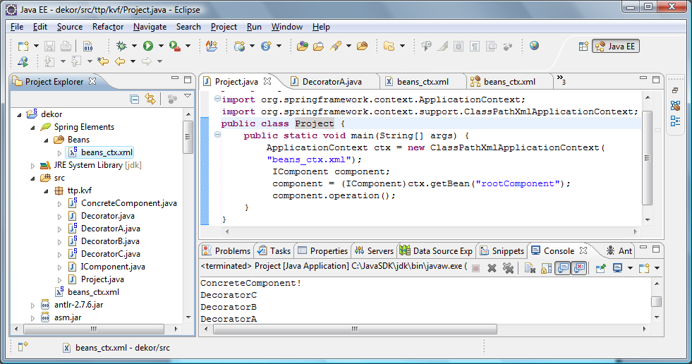
Eclipse. Spring-проект dekor з трьома конкретними декораторами
Notes:
Більшість програмних систем - це інструментальні засоби, які використовуються у виробничій діяльності. Розробники ПС повинні бути переконані, що їх продукт дійсно допоможе людям, а не буде “баластом”, що тільки нав'язується начальством. Тому розробнику перш ніж безпосередньо братись за реалізацію ПС, треба спочатку зрозуміти ділову сферу. Реальним кроком для цього є ділове моделювання (або бізнес-моделювання, моделювання виробничої діяльності організації чи підприємства).

Slide 32
Головний Java-клас
import org.springframework.context.ApplicationContext;
import org.springframework.context.support.ClassPathXmlApplicationContext;
public class Project {
public static void main(String[] args) {
ApplicationContext ctx = new ClassPathXmlApplicationContext(
"beans_ctx.xml");
IComponent component;
component = (IComponent)ctx.getBean("rootComponent");
component.operation();
}
}

Slide 33
Конфігураційний файл (контексту) beans_ctx.xml
<?xml version="1.0" encoding="UTF-8"?>
<beans xmlns="http://www.springframework.org/schema/beans"
xmlns:xsi="http://www.w3.org/2001/XMLSchema-instance"
xsi:schemaLocation="http://www.springframework.org/schema/beans
http://www.springframework.org/schema/beans/spring-beans-2.0.xsd">
<bean name="rootComponent" class="ttp.kvf.DecoratorA">
<property name="component"
ref="decoratorB"></property></bean>
<bean name="decoratorB" class="ttp.kvf.DecoratorB">
<property name="component"
ref="decoratorC"></property></bean>
<bean name="decoratorC" class="ttp.kvf.DecoratorC">
<property name="component"
ref="concreteComponent"></property></bean>
<bean name="concreteComponent"
class="ttp.kvf.ConcreteComponent"></bean>
</beans>

Slide 34
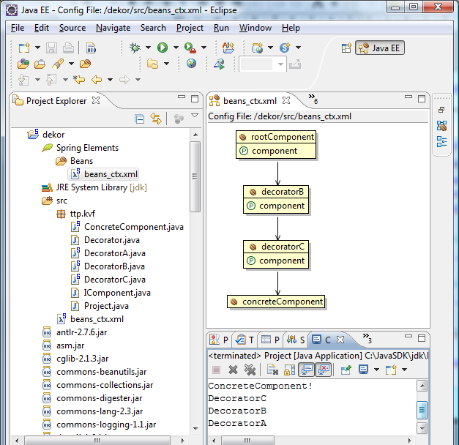
Spring-проект dekor
Notes:
Більшість програмних систем - це інструментальні засоби, які використовуються у виробничій діяльності. Розробники ПС повинні бути переконані, що їх продукт дійсно допоможе людям, а не буде “баластом”, що тільки нав'язується начальством. Тому розробнику перш ніж безпосередньо братись за реалізацію ПС, треба спочатку зрозуміти ділову сферу. Реальним кроком для цього є ділове моделювання (або бізнес-моделювання, моделювання виробничої діяльності організації чи підприємства).

Slide 35
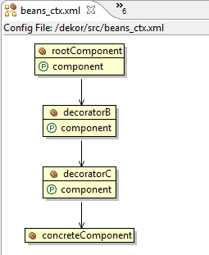
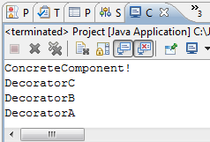
“Open Dependency Graph”.
(“Дротяна модель”)
public class DecoratorA extends Decorator {
public void operation(){
super.operation();
System.out.println("DecoratorA");
}
}
Notes:
Більшість програмних систем - це інструментальні засоби, які використовуються у виробничій діяльності. Розробники ПС повинні бути переконані, що їх продукт дійсно допоможе людям, а не буде “баластом”, що тільки нав'язується начальством. Тому розробнику перш ніж безпосередньо братись за реалізацію ПС, треба спочатку зрозуміти ділову сферу. Реальним кроком для цього є ділове моделювання (або бізнес-моделювання, моделювання виробничої діяльності організації чи підприємства).

Slide 36
Контролери для web-сторінок без форм
(з файлу . . .-servlet.xml)
<bean id="readMyNotesController"
class="ReadMyNotesController">
<property name=”noteManager"><ref bean=”noteManager"/>
</property>
</bean>
<bean id="noteManager" class="NoteManager">
. . .
</bean>
Об'єкт бізнес-рівня
public class ReadMyNotesController
extends AbstractController {
private INoteManager noteManager;
protected ModelAndView handleRequestInternal(
HttpServletRequest request,
HttpServletResponse response) throws Exception {
. . .
public void setNoteManager(INoteManager noteManager) {
this.noteManager = noteManager;
}
. . .
Notes:
Більшість програмних систем - це інструментальні засоби, які використовуються у виробничій діяльності. Розробники ПС повинні бути переконані, що їх продукт дійсно допоможе людям, а не буде “баластом”, що тільки нав'язується начальством. Тому розробнику перш ніж безпосередньо братись за реалізацію ПС, треба спочатку зрозуміти ділову сферу. Реальним кроком для цього є ділове моделювання (або бізнес-моделювання, моделювання виробничої діяльності організації чи підприємства).

Slide 37
Контролери для web-сторінок з формами
(з файлу . . .-servlet.xml)
<bean id="userLoginFormValidator”
class="UserLoginFormValidator">
<property name="userManager"><ref bean="userManagerService"/>
</property>
</bean>
<bean id="userLoginFormController”
class="UserLoginFormController">
<property name="sessionForm"><value>true</value></property>
<property name="commandName"><value>userToLogin</value>
</property>
<property name="commandClass"><value>UserDto</value>
</property>
<property name="validator">
<ref bean="userLoginFormValidator"/>
</property>
<property name="formView"><value>userLogin</value></property>
<property name="successView"><value>userStart.html</value>
</property>
<property name="userManager"><ref bean="userManager"/>
</property>
</bean>
Валідатор (перевіряє дані, що уводяться у формі)
Notes:
Більшість програмних систем - це інструментальні засоби, які використовуються у виробничій діяльності. Розробники ПС повинні бути переконані, що їх продукт дійсно допоможе людям, а не буде “баластом”, що тільки нав'язується начальством. Тому розробнику перш ніж безпосередньо братись за реалізацію ПС, треба спочатку зрозуміти ділову сферу. Реальним кроком для цього є ділове моделювання (або бізнес-моделювання, моделювання виробничої діяльності організації чи підприємства).

Slide 38
applicationContext.xml (фрагменти) - (1/2)
<beans xmlns="http://www.springframework.org/schema/beans"
xmlns:xsi="http://www.w3.org/2001/XMLSchema-instance"
xsi:schemaLocation="http://www.springframework.org/schema/beans
http://www.springframework.org/schema/beans/spring-beans-2.5.xsd">
<bean id="productManager»
class="springapp.service.SimpleProductManager">
<property name="products">
<list>
<ref bean="product1"/>
<ref bean="product2"/>
<ref bean="product3"/>
</list>
</property>
</bean>
Notes:
Більшість програмних систем - це інструментальні засоби, які використовуються у виробничій діяльності. Розробники ПС повинні бути переконані, що їх продукт дійсно допоможе людям, а не буде “баластом”, що тільки нав'язується начальством. Тому розробнику перш ніж безпосередньо братись за реалізацію ПС, треба спочатку зрозуміти ділову сферу. Реальним кроком для цього є ділове моделювання (або бізнес-моделювання, моделювання виробничої діяльності організації чи підприємства).

Slide 39
applicationContext.xml (фрагменти) - (2/2)
<bean id="product1" class="springapp.domain.Product">
<property name="description" value="Lamp"/>
<property name="price" value="5.75"/>
</bean>
<bean id="product2" class="springapp.domain.Product">
<property name="description" value="Table"/>
<property name="price" value="75.25"/>
</bean>
<bean id="product3" class="springapp.domain.Product">
<property name="description" value="Chair"/>
<property name="price" value="22.79"/>
</bean>
<bean name="/hello.htm" class="springapp.web.InventoryController">
<property name="productManager" ref="productManager"/>
</bean>
Notes:
Більшість програмних систем - це інструментальні засоби, які використовуються у виробничій діяльності. Розробники ПС повинні бути переконані, що їх продукт дійсно допоможе людям, а не буде “баластом”, що тільки нав'язується начальством. Тому розробнику перш ніж безпосередньо братись за реалізацію ПС, треба спочатку зрозуміти ділову сферу. Реальним кроком для цього є ділове моделювання (або бізнес-моделювання, моделювання виробничої діяльності організації чи підприємства).

